Slide 1
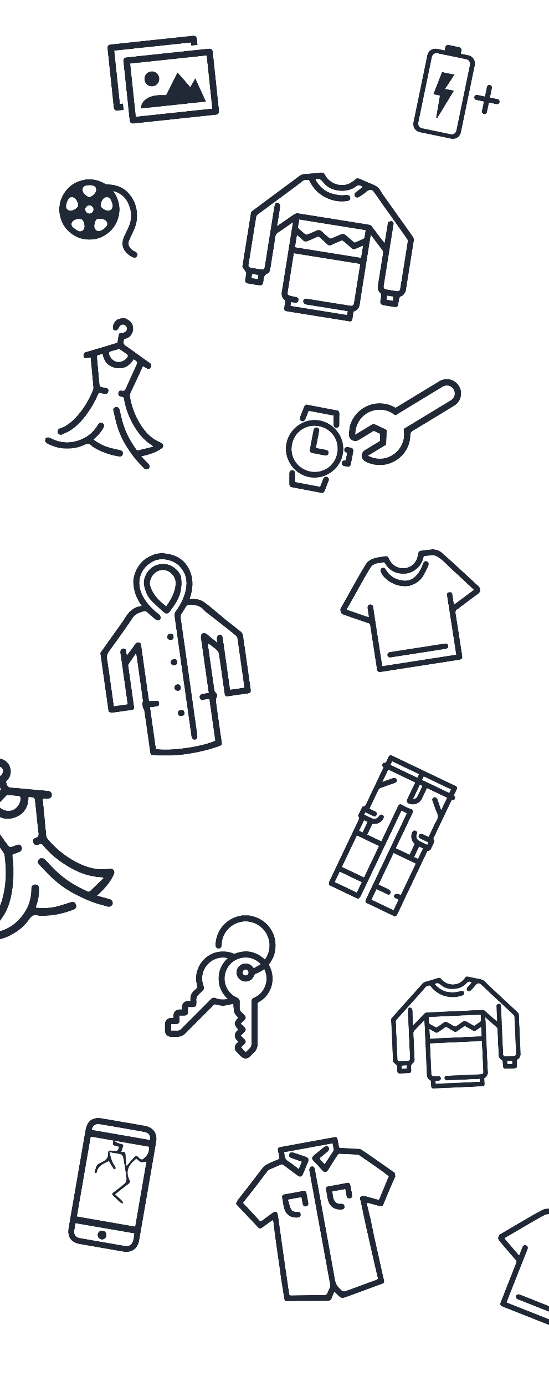

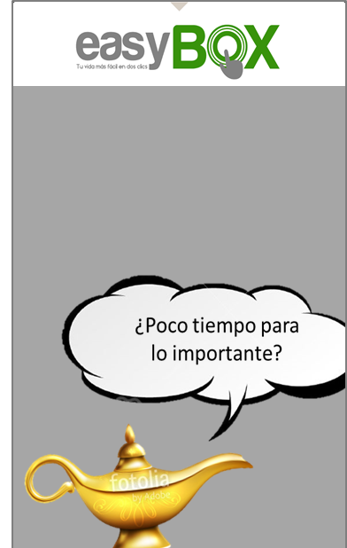



Slide 2



Slide 3
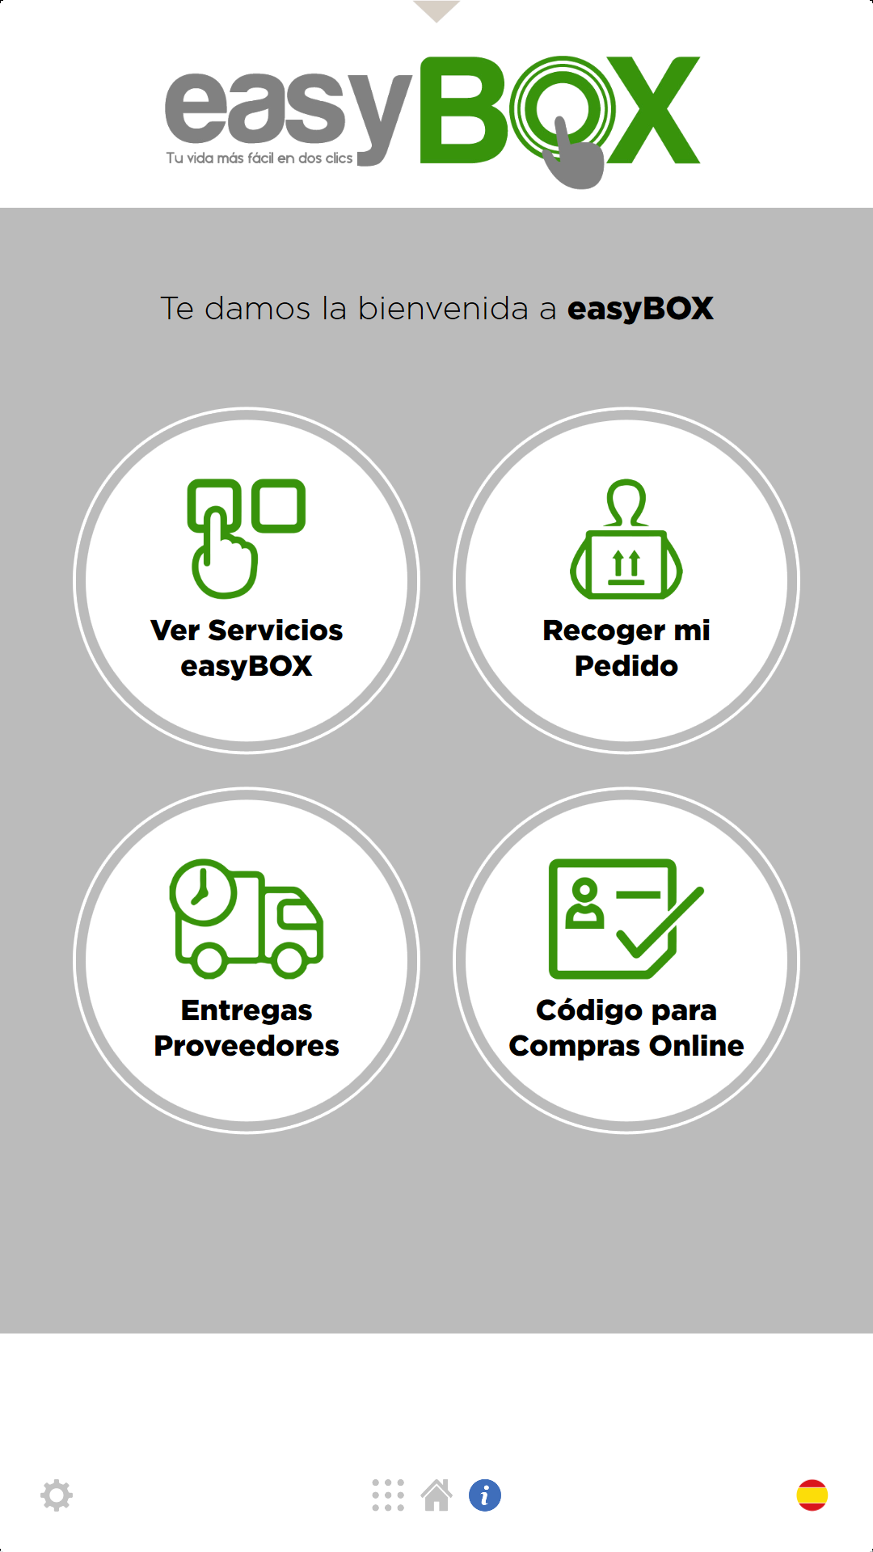





¿en qué puedo ayudarte?
TUS DESEOS SON ÓRDENES PARA MÍ
Gestión Servicio
Compra Recado
Recoger mi pedido
Recibir un paquete en easyBOX
Acceso Proveedores
CLIENT LOGO

Slide 4
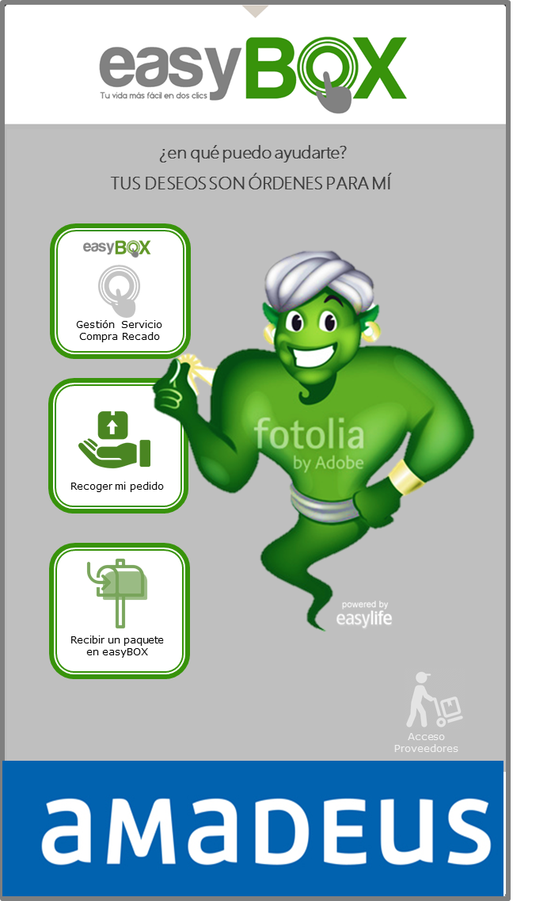

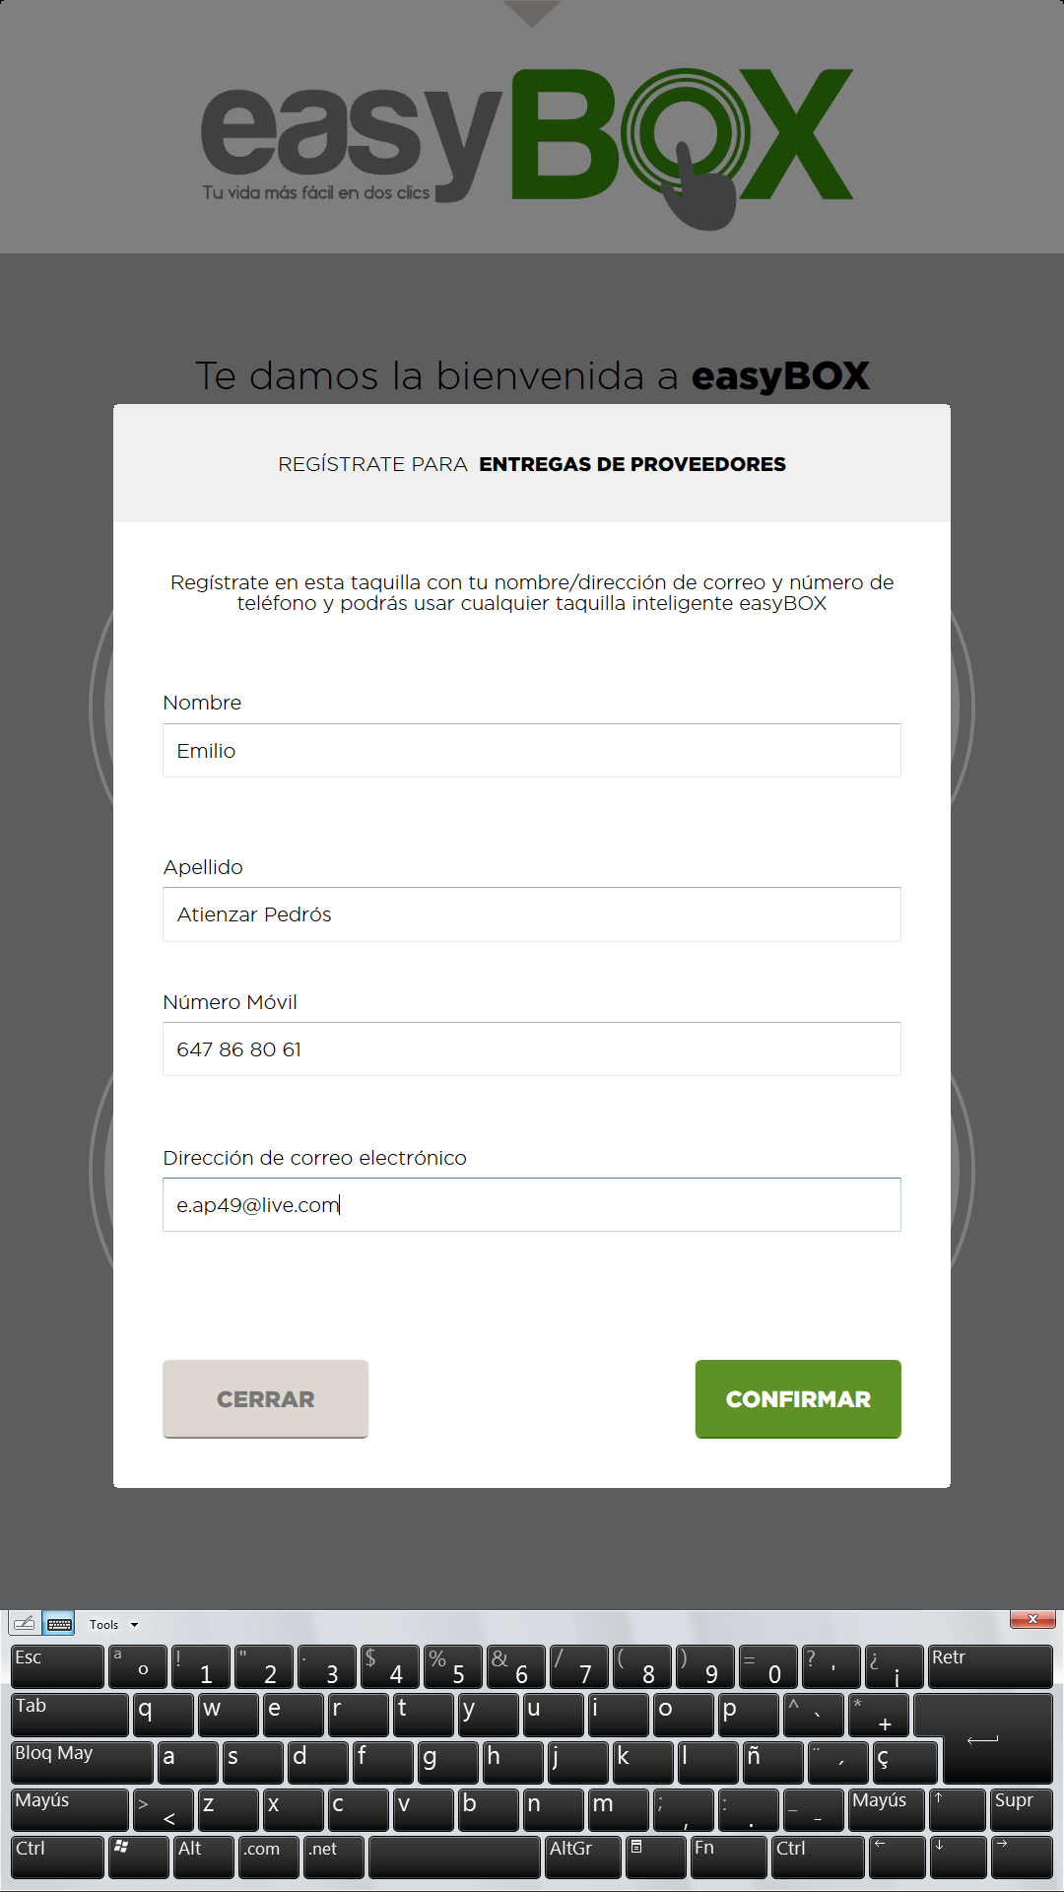

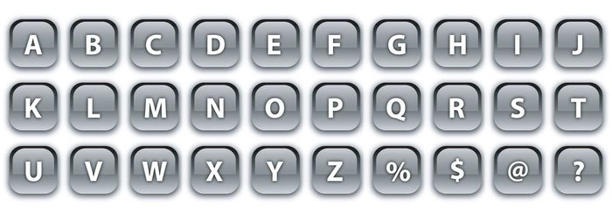
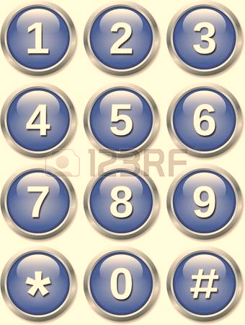
NUEVA easBOX 2.0
REGISTRO PARA ENTREGA DE COMPRAS ON LINE
Al registrarte, te asignamos un
CÓDIGO PERSONAL DE ENTREGA.
Así podrás recibir tus paquetes en esta easyBOX
Para ello deberás incluir dicho Código en el apartado de Dirección de Entrega cuando hagas tu compra on line
ATRÁS
SIGUIENTE

Slide 5
El genio como elemento de comunicación con el usuario
REGISTRO PARA ENTREGA DE COMPRAS ON LINE
CÓDIGO DE ENTREGA
Este es tu código único
para entregas de paquetería en easyBOX
easyBOX-c0245d
Guárdalo bien o haz una foto
Es para siempre
Recuerda:
Cuando hagas tu pedido en la tienda online en que estés comprando, en el apartado DIRECCIÓN DE ENTREGA, debes poner la dirección postal, portal, piso, etc. donde se encuentra situada esta unidad easyBOX y a continuación tu código único.
La empresa de paquetería te lo entregará a través de esta taquilla. Te avisaremos para abrirla y recoger tu pedido.
ATRÁS
SIGUIENTE

Slide 6




Algunas ideas sobre el uso del genio y la lámpara con su bocadillo

